Slide 1
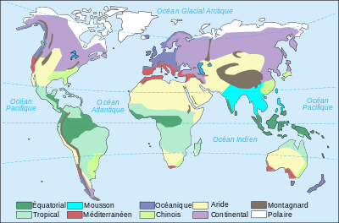
II climi sono il risuliato della combinazione di tre elementi fondamentali che caratterizzano le condizioni del tempo atmosferico di una regione per un lungo periodo(almeno 25-30 anni):
-temperatura: è una misura dello stato di agitazione delle molecole delle quali un corpo è costituito costituito.
-umidità: è la quantità di vapore presente nell'aria.
-pressione: è la forza che l'aria applica sua una superficie

Slide 2
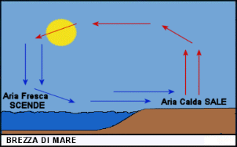
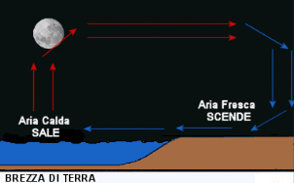
-latitudine: poiché la Terra ha una forma approssimativamente sferica, l'angolo d'incidenza dei raggi solari sulla sua superficie dipende dalla latitudine:
i raggi sono quasi perpendicolari alle basse latitudini, ma spostando si verso i poli formano un angolo sempre minore, riscaldando con la stessa intensità un area maggiore.
-altitudine: di norma, nella troposfera, con l'aumento dell'altitudine, le località a quote maggiori registrano quindi temperature inferiori rispetto a quelle più vicine al livello del mare.
-vicinanza ai mari o oceani:

Slide 3
-L'albedo: la percentuale di radiazioni riflesse da una superficie. A livello locale, l'albedo varia considerevolmente in base alla natura della superficie. Le superfici nevose e ghiacciate, per esempio, hanno albedo più elevate rispetto al suolo o alla vegetazione.
-vegetazione: La vegetazione Le piante assorbono molto calore ed emettono abbondante vapore d'acqua, riducendo la quantità di energia solare che raggiunge il suolo. È
per questo che, in genere, una folta vegetazione mitiga le temperature.
-le correnti oceaniche: Le correnti oceaniche nelle regioni costiere la temperatura dell'aria subisce anche l'influenza delle correnti oceaniche, sia di quelle calde, provenienti dall'equatore, sia di quelle fredde, provenienti dai poli.

Slide 4
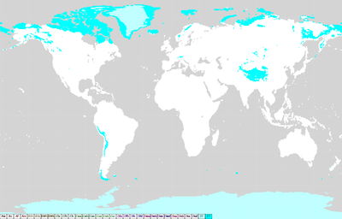
Il clima nivale
spesso il clima nivale viene localizzato ad alte altitudini o alte latitudini ad esempio ai poli ed in montagna.
La flora e la fauna sono molto scarse e le temperature molto basse.
Il clima di divide in:
-clima polare
-clima subpolare
-clima montano

